Slide 1
Отчет главы городского округа город Галич по итогам работы за 2016 год
Докладывает:
глава городского округа город Галич Костромской области С.В. Синицкий

Slide 2
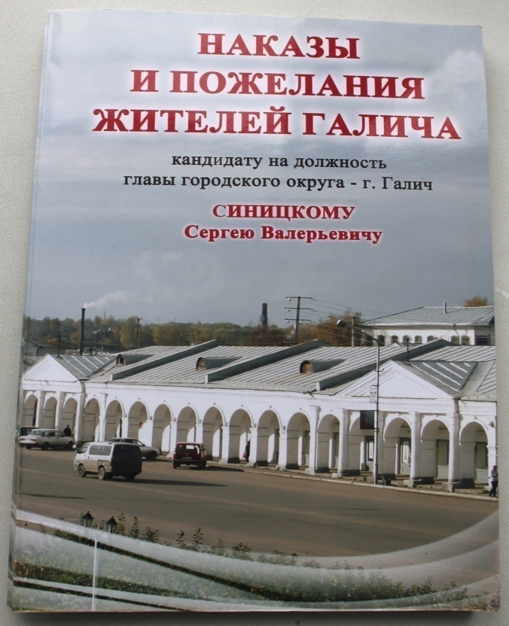
Главное достояние и главный капитал нашего города – это люди, которые здесь живут и трудятся. Каждый день на уровне Администрации городского округа – город Галич решаются самые разные вопросы, определяющие качество повседневной жизни галичан.
Администрация совместно, с муниципальными учреждениями сегодня решает все ключевые вопросы обеспечения жизнедеятельности на территории города, укрепляя тем самым местное самоуправление, расширяя его финансовую самостоятельность и ресурсные возможности.
В 2015-2016 годах мы действовали в рамках ЗАКОНА, под свою ответственность и в интересах населения города.

Slide 3
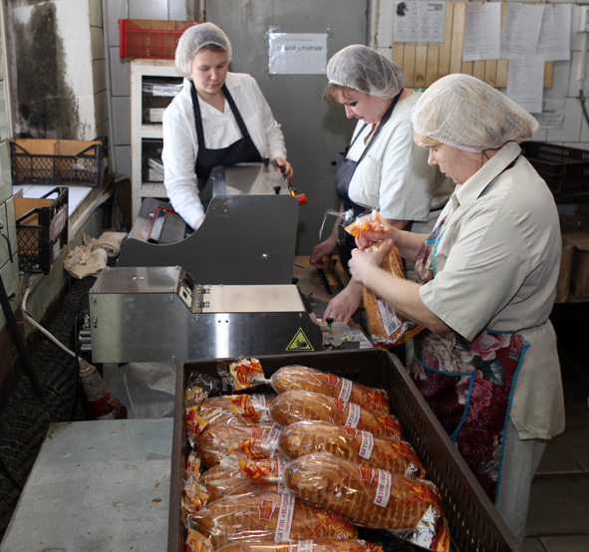
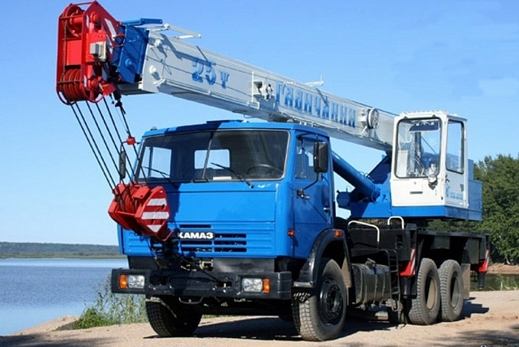
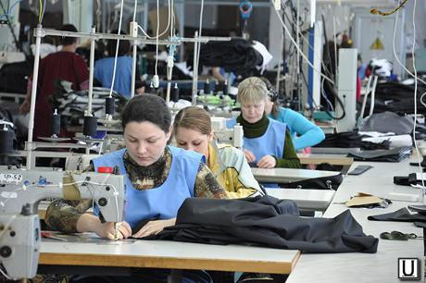
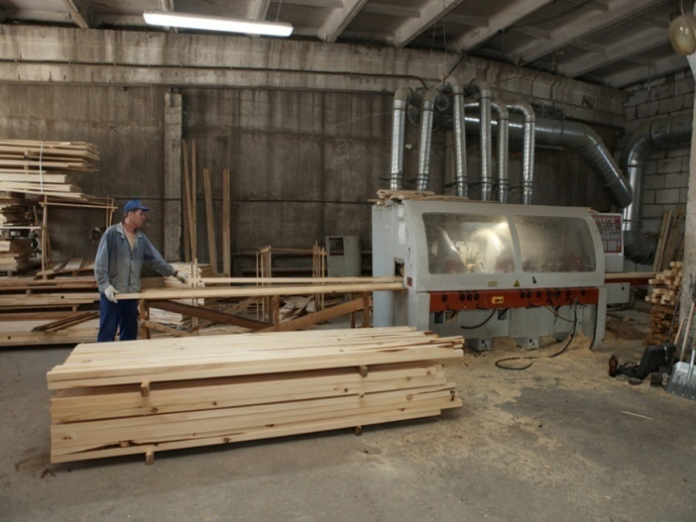
Промышленное производство

Slide 4
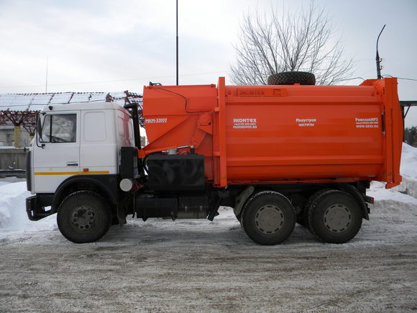
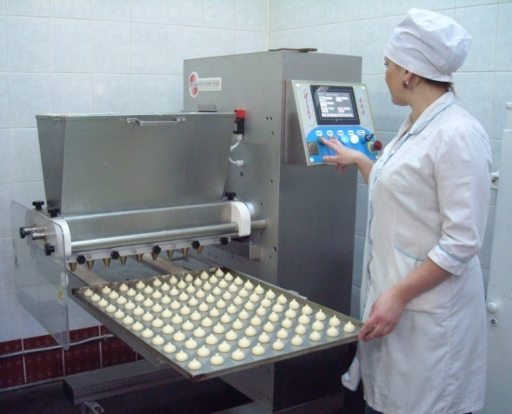
Малое и среднее предпринимательство
В 2016 году предоставлена в рамках реализации подпрограммы «Поддержка и развитие субъектов малого и среднего предпринимательства в Костромской области» государственной программы Костромской области «Экономическое развитие Костромской области на период до 2025 года» государственная поддержка в размере 2936,7 тыс. рублей ООО «Полигон» и ИП Сотников Н.А.
В настоящее время в городе Галиче функционируют 637 субъекта малого и среднего предпринимательства
Всего в малом и среднем бизнесе города занято 3 584 человека (включая индивидуальных предпринимателей), что составляет около 40 % от числа трудоспособного населения города.

Slide 5
Среднемесячная заработная плата работников на крупных и средних предприятиях города, рублей
100,9 %
101,9 %

Slide 6
Инвестиции в основной капитал, млн. рублей
Внедрение Муниципального Стандарта по обеспечению благоприятного инвестиционного климата на территории монопрофильного муниципального образования - города Галича, включающего 10 основных направлений работы
Разработан инвестиционный паспорт городского округа – город Галич Костромской области
Формирование и совершенствование нормативно – правовой баз в сфере инвестиционной деятельности

Slide 7
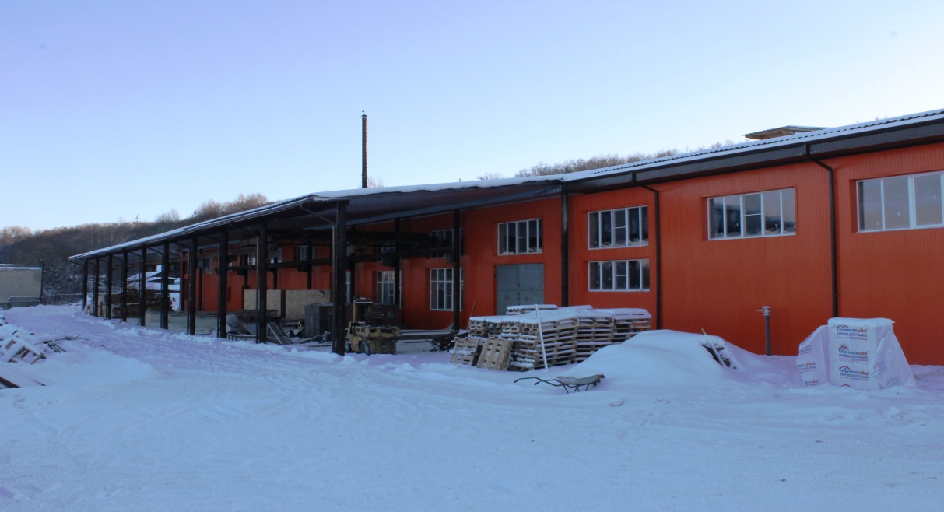
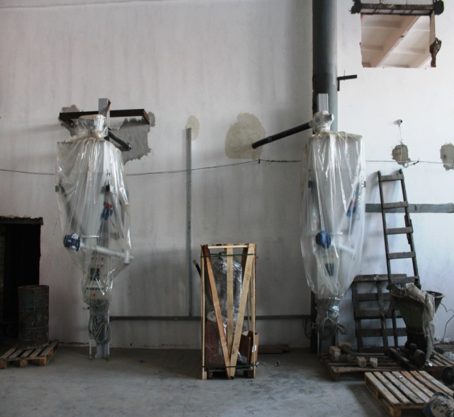
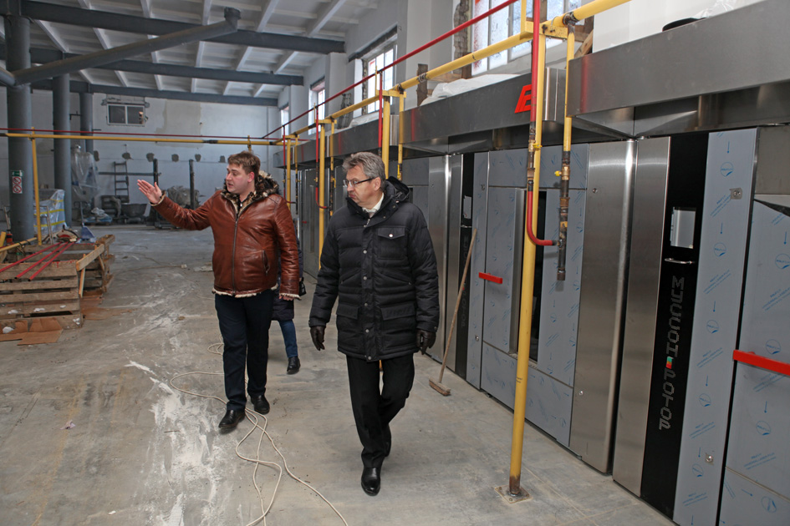
Инвестиционные проекты , реализуемые на территории города Галича
Реконструкция Галичского хлебокомбината с объемом инвестиций 60,0 млн. руб. и созданием 30 новых рабочих мест.
Закуплено и установлено новое оборудование: большие ротационные печи, тестоделитель, мукопросеиватель .

Slide 8
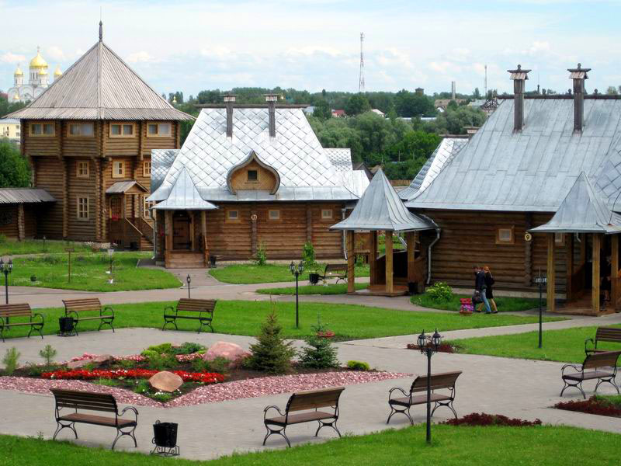
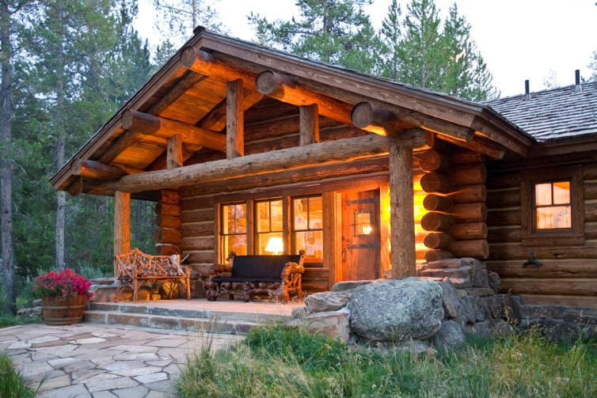
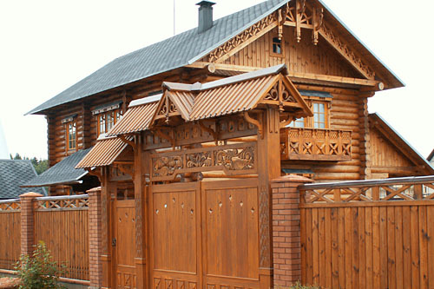
Инвестиционные проекты, планируемые к реализации
Строительство гостиничного комплекса «Счастливая щука» с объемом инвестиций 350,0 млн. руб. и созданием 65 новых рабочих мест.
Основное направление проекта – развитие ремесленного туризма, агротуризма, а также охота и рыбалка. Планируется создание максимально комфортных условий для проживания и активного отдыха гостей в течение всего года.

Slide 9
Доходы бюджета
Сумма доходов в 2016 году
371,6 млн. рублей
(к 2015 году +69,3 млн. рублей (22,9%)
Бюджетный эффект от реализации плана мероприятий по повышению поступлений налоговых и неналоговых доходов, сокращению недоимки: 2015 год – 6,2 млн. руб.;
2016 год – 13,4 млн. руб.
С 1 января 2017 установлены максимальные ставки по земельному налогу;
По налогу на имущество физических лиц установлены повышенные ставки на жилые дома – 0,2%;
Обеспечен единый подход к установлению налоговых ставок в отношении торговых центров, административно-деловых центров

Slide 10
Недоимка, налоговые и неналоговые доходы
Недоимка
Налоговые и неналоговые доходы
Рост на 4,3%
Рост на 22,2%
Рост налоговых доходов:
Земельный налог – 4180,8 тыс. рублей
НДФЛ – 748,8 тыс. рублей;
Акцизы на ГСМ – 438,5 тыс. рублей;
УСН – 344,7 тыс. рублей
Снижение по ЕНВД – 2239,5 тыс. рублей
Рост неналоговых доходов:
Платные услуг – 3995,8 тыс. рублей;
Аренда земли – 1898,7 тыс. рублей;
Аренда имущества – 1230,3 тыс. рублей;
Доходы от продажи – 573,0 тыс. рублей

Slide 11
Расходы бюджета
В 2016 году расходы исполнены в сумме 399,4 млн. рублей
Проведение мероприятий по оптимизации и повышению эффективности бюджетных расходов
Проведение энергосберегающих мероприятий
Проведение конкурсных процедур
экономия - 4045,3 тыс. рублей
экономия - 1461,3 тыс. рублей
экономия - 1217,4 тыс. рублей
Дополнительно привлечено доходов на решение вопросов местного значения
5384,4 тыс. рублей
Бюджетный эффект -12108,4 тыс. рублей
* Контрольные показатели средней заработной платы отдельных категорий работников бюджетной сферы выполнены:
пед. работники школ – 22332,6 руб.
пед. работники детских садов – 18282,4 руб.
пед. работники доп.образования – 17330,5 руб.
работники учреждений культуры – 11635,0 руб.
* Просроченная кредиторская задолженность сокращена на 15 млн. рублей или 32,2 %
* С 2017 года осуществлен переход на программный бюджет. Объем расходов бюджета в рамках исполнения муниципальных программ составит – 78,8 %
*Расходы на содержание ОМСУ запланированы и исполнены в пределах установленного норматива

Slide 12
Дефицит бюджета, муниципальный долг
Бюджет исполнен с дефицитом в размере 27,7 млн рублей
Муниципальный долг
95,1 млн. рублей - 67,1 % собственных доходов
01.01.2015 года
61,7 млн. рублей
01.01.2016 года
69,2 млн. рублей
01.01.2017 года
95,1 млн. рублей
В том числе:
коммерческий кредит –
34,2 млн. рублей
бюджетный кредит –
60,9 млн. рублей
Источники финансирования дефицита
27,7 млн. руб.
Коммерческий кредит
14,1 млн. руб.
Бюджетный кредит
11,7 млн. руб.
Остатки средств
1,9 млн. руб.
Размер дефицита по плановым и исполненным показателям соответствует требованиям статьи 92.1 Бюджетного кодекса Российской Федерации
В 2016 году расходы на обслуживание муниципального долга составили –
22,7 млн. рублей

Slide 13
Программа «Комплексное развитие моногорода Галич Костромской области разработана на период 2016 - 2025 годы
Программа предусматривает реализацию 18 мероприятий по 8 направлениям:
1. «Повышение инвестиционной привлекательности моногорода»
2. «Развитие городской среды и благоустройство»
3.«Создание благоприятных условий для развития малого и среднего предпринимательства»
4. «Развитие промышленности»
5. «Содействие реализации инвестиционных проектов»
6. «Получение мер государственной (федеральной и региональной) поддержки моногородов»
7. «Развитие туризма»
8. «Развитие здравоохранения»
Результатами Программы являются:
cоздание 80 новых рабочих мест, не связанных с деятельностью градообразующего предприятия;
реализация 3 инвестиционных проекта: по строительству (реконструкции) Галичского хлебокомбината, по строительству гостиничного комплекса «Счастливая щука», по реконструкции помещений и установка оборудования для содержания родительского стандарта кур-несушек и племенного молодняка на АО «Галичское по птицеводству»;
привлечение 831,8 млн. рублей инвестиций в основной капитал;
реализация программы повышения качества среды («Пять шагов благоустройства»).

Slide 14
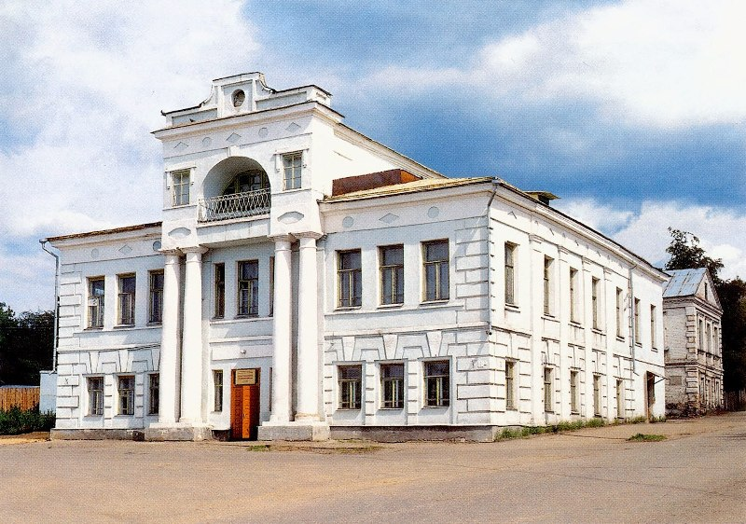
Программа «Комплексное развитие моногорода Галич Костромской области
Программа повышения качества среды включает в себя проекты
Создание информационно-образовательного Центра
«им. Я.Акима”

Slide 15
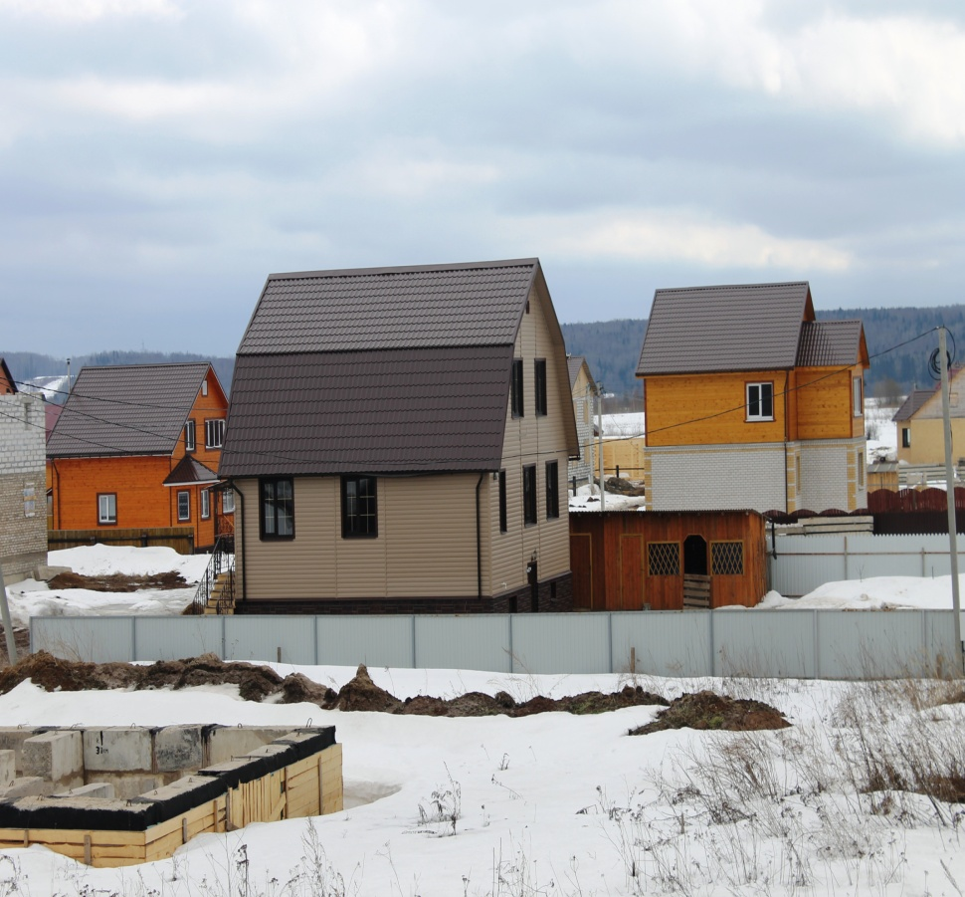
Жилищное строительство
В настоящее время ведется строительство 376 жилых домов.
Выдано 71 градостроительных планов земельных участков в целях строительства (реконструкции) жилищного строительства (в 2015 году – 60).
Выдано 43 разрешения на строительство (реконструкцию) жилых домов (в 2015 году выдано 60 разрешений на строительство).

Slide 16
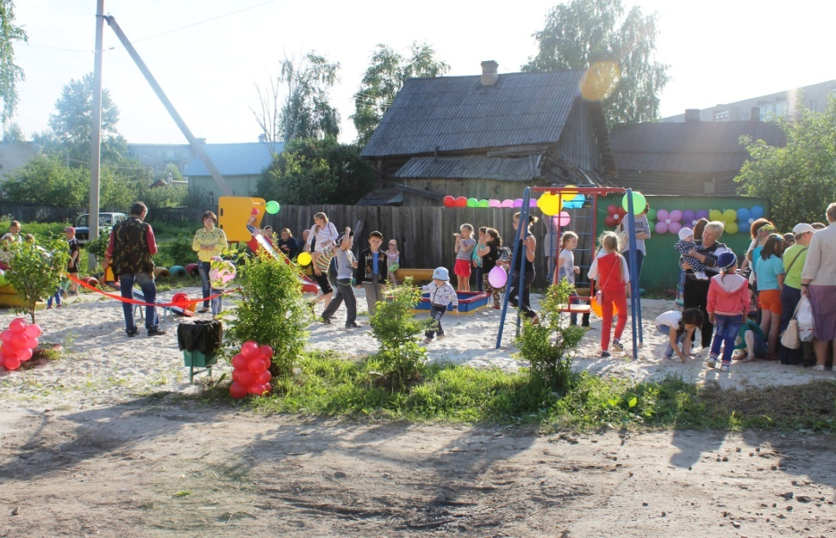
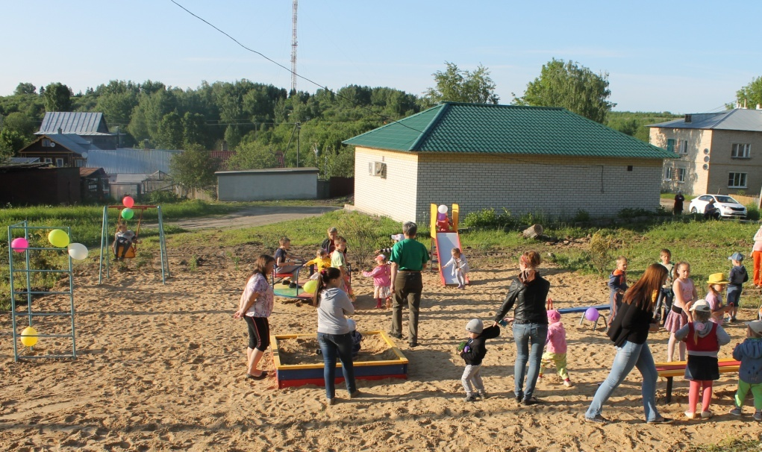
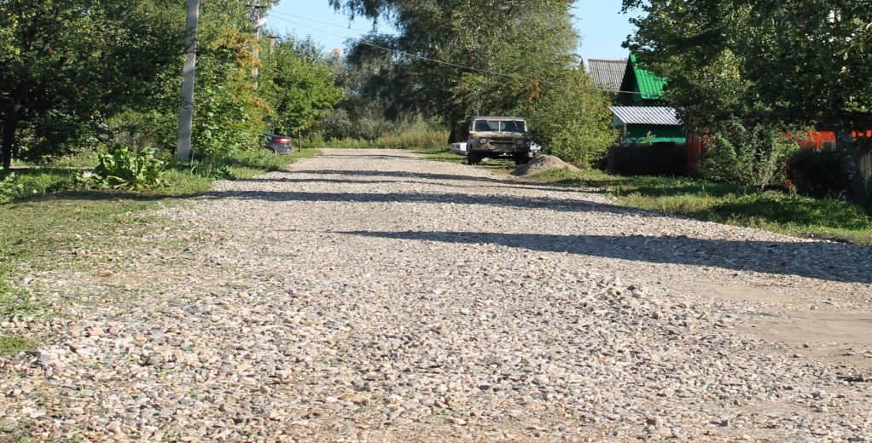
Участие в конкурсном отборе сельских и городских поселений Костромской области для предоставления субсидии из областного бюджета для софинансирования проектов развития территорий сельских и городских поселений, основанных на местных инициативах
В 2016 году выполнены работы на сумму 4,55 млн. рублей.
Из средств бюджета Костромской области получено 1,36 млн. руб., объем средств бюджета городского округа составил 2,93 млн. руб., внебюджетных источников 0,255 тыс. рублей
Установка 4-х детских площадок в городском округе – город Галич Костромской области» - ул. Гладышева д.7, д., 7а, ул. Калинина д. 27, ул. Некрасова д.7 – д.12, ул. Заводская Набережная (389,4 тыс. рублей)
Ремонт асфальтобетонного и щебеночного покрытий дорог протяженностью площадью
11473 м2. (4161,3 тыс. рублей)

Slide 17
Демографическая ситуация
по последним статистическим данным (на 01.01.2016 года) численность населения города составляет 16 927 чел. (на 01.01.2015г. - 16869 года).

Slide 18
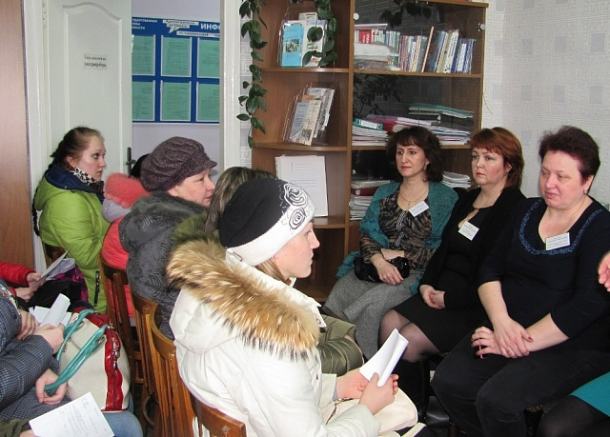
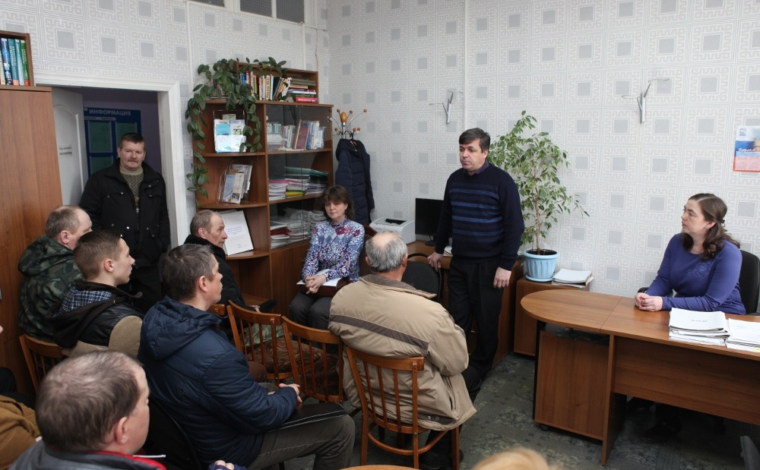
Занятость
В 2016 году Центром занятости проведено 6 ярмарок вакансий. Приняли участие организации ООО «ГАЛФА», Галичское ДЭП-10, ООО ПКФ «Костромичка», ООО ППО «Орбита».

Slide 19
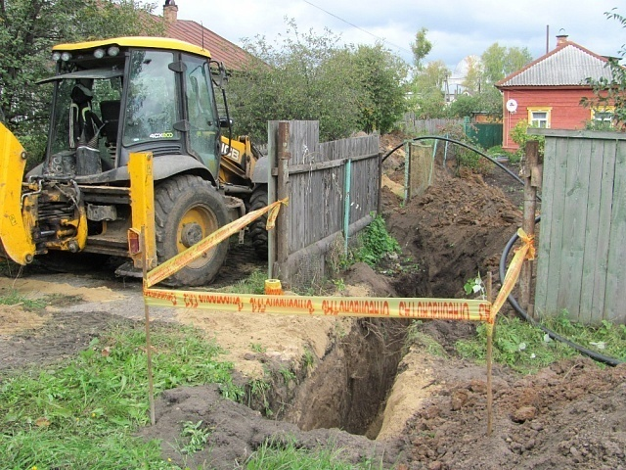
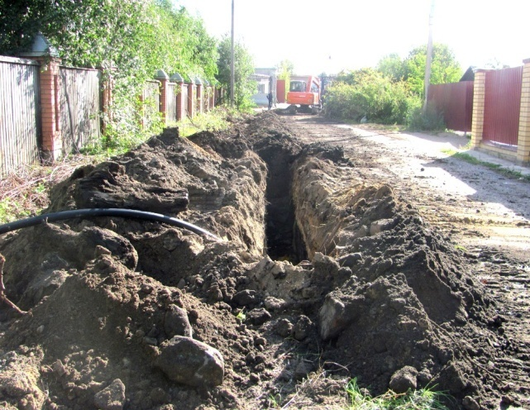
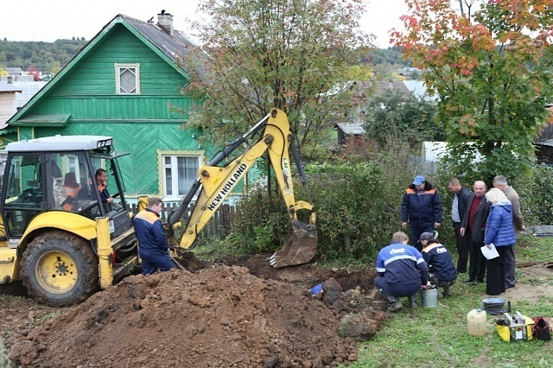
Газификация города Галича
В 2016 году закончены работы по строительству газопровода участка № 6. Общая протяженность газораспределительных сетей составила - 2,484 км (с отводами – 66 шт.), в том числе 22-МКД, 44-ИЖС.
До конца года 2017 года планируется завершить работы по 4 участку общая протяженность газораспределительных сетей -7,713км. (с отводами - 231 шт.), в том числе 97-МКД, 135-ИЖС. На сегодняшний день построено 3,163 км., отводов 95 штук.
В соответствии с выполнением плана - графика синхронизации на территории города Галич на сегодняшний день построено 81,967 км. уличных газопроводов из 128 км. (64,0%).
В 2017 году на завершение работ по газификации города Галича выделено 90,0 млн. рублей. Городу предстоит газифицировать восемь участков, общей протяженностью 46,03 км., построить 768 отводов, в том числе 502 ИЖС, 266 МКД (2 очередь ).
Газ получат 3200 человек.

Slide 20
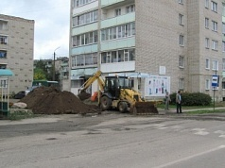
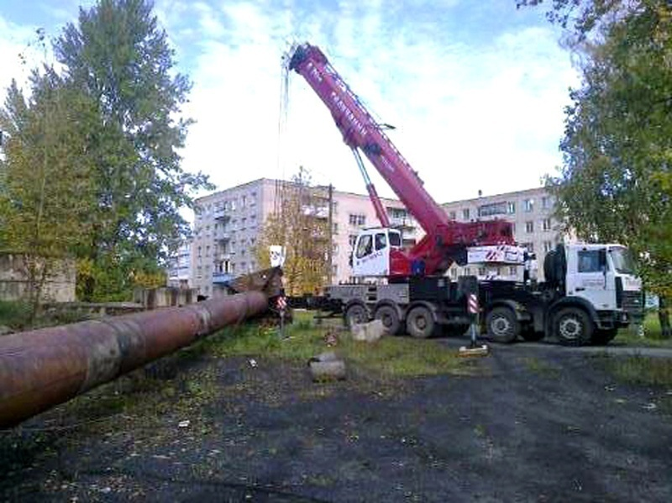
Жилищно – коммунальное хозяйство
- замена более 438 м. теплотрасс;
-замена котлов в муниципальном учреждении "Физкультурно - оздоровительный комплекс", в МДОУ детский сад № 13, Галичском индустриальном колледже
Выполнены работы по ремонту водопроводных и канализационных колодцев по ул.Свободы (11), ул. Луначарского (4), ул.Колхозная (6) - 54,2 тыс. рублей.
В настоящее время действуют 2 концессионных соглашения:
- c ООО «Водоканалсервис» по передаче 299 объектов ЖКХ (имущественный комплекс по водоснабжению и водоотведению на территории города Галича). Срок действия с 01.01.2014г. и действует 49 лет – до 01.01.2063 года. Объем частных инвестиций - 98,5 млн. рублей.
- с ООО «Тепло - энергетическая кампания» по передаче 347 объектов ЖКХ (имущественный комплекс для производства и передачи тепловой энергии на территории города Галича). Срок действия с 30.11.2016г. и действует 10 лет – до 30.11.2026 года. Объем частных инвестиций - 161,9 млн. рублей.

Slide 21
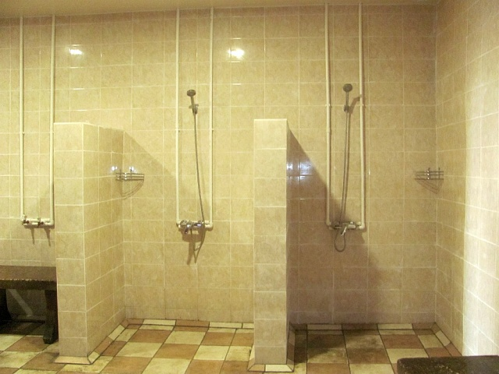
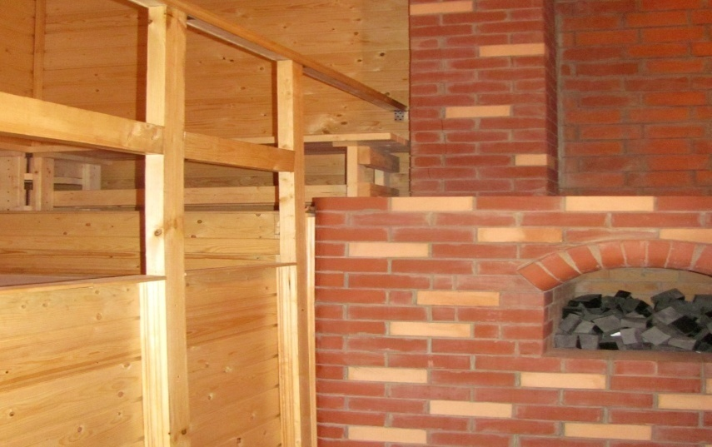
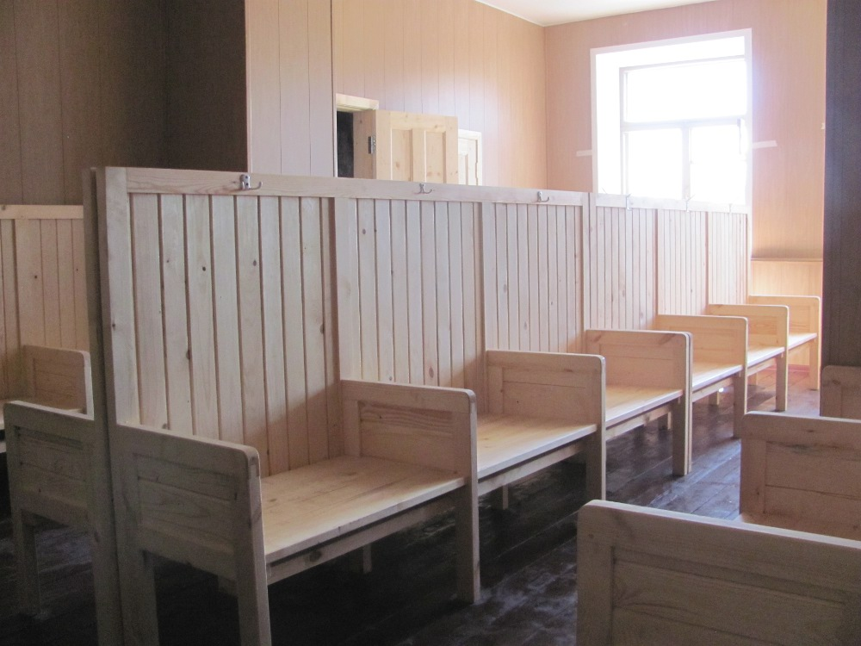
Жилищно – коммунальное хозяйство
ООО «Сити» проведен капитальный
ремонт городской бани
(полностью заменена система водоснабжения, реконструирована система обеспечения горячей водой, выполнен ремонт стен, пола, переложена печь в парилке, установлены натяжные потолки, заменена мебель.

Slide 22
Содержание и ремонт дорог

Slide 23
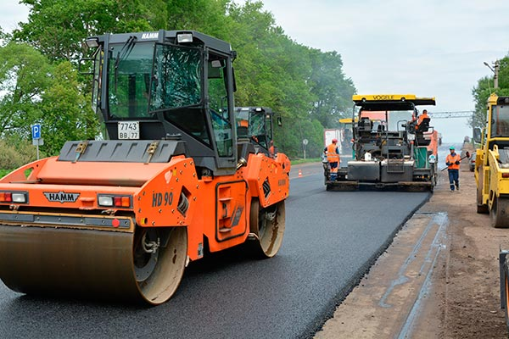
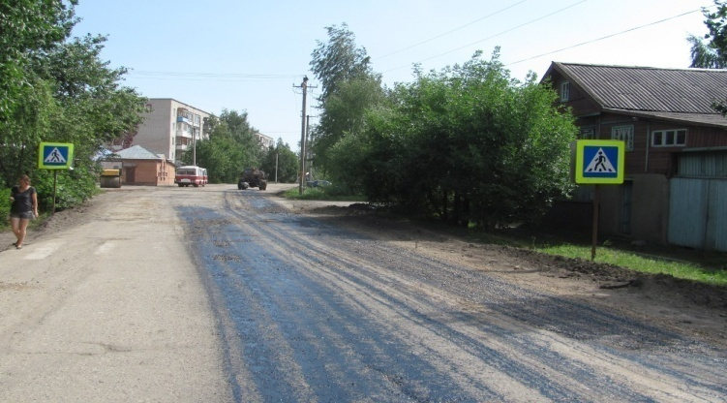
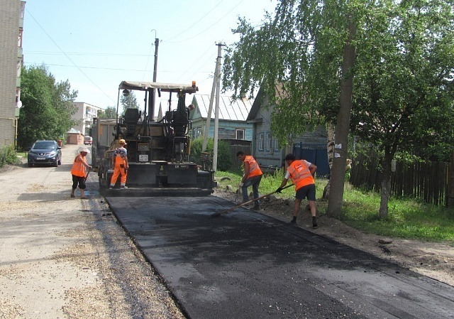
Содержание и ремонт дорог

Slide 24
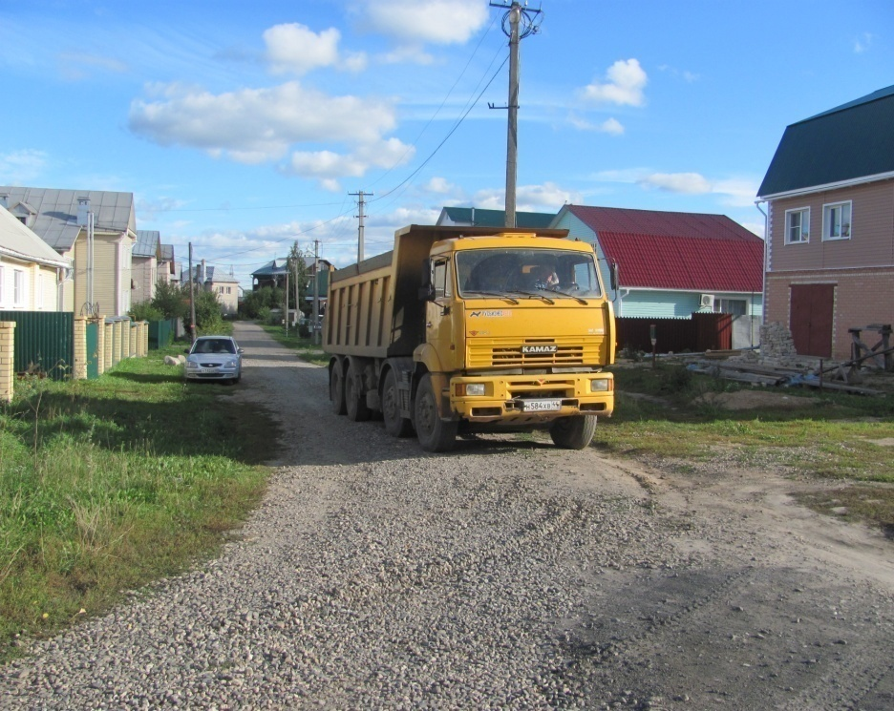
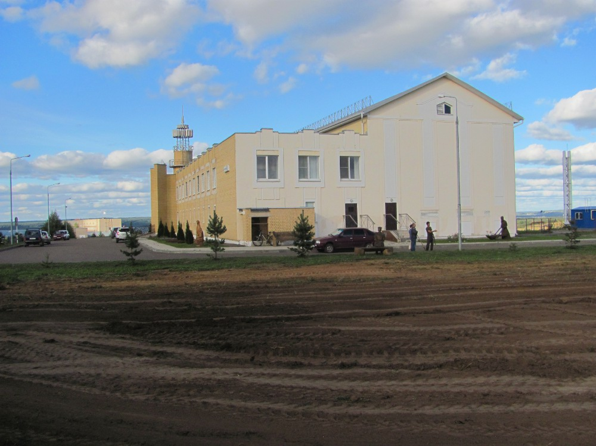
Ремонт дорог
.
улица Садовая и участок дорог
Фестивальная - Луговая.
Строительство парковки возле спортивного комплекса «Юбилейный»

Slide 25
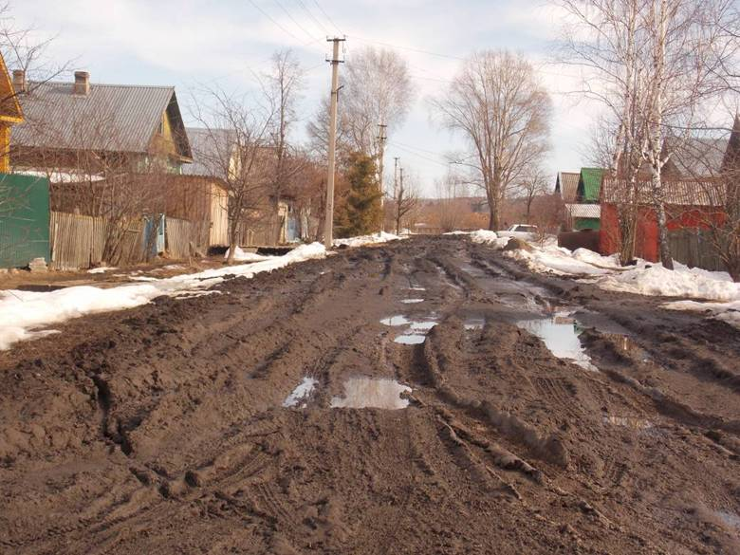
Ремонт дорожного покрытия дорог после газификации:
ул.Заречная, ул.Спортивная, ул.800-летия, части ул.Вокзальная, части ул.Касаткиной, ул.Красноармейской
ул. Заречная до ремонта
ул. Заречная после ремонта

Slide 26
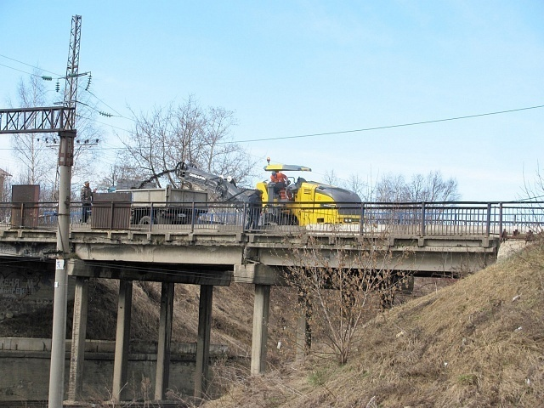
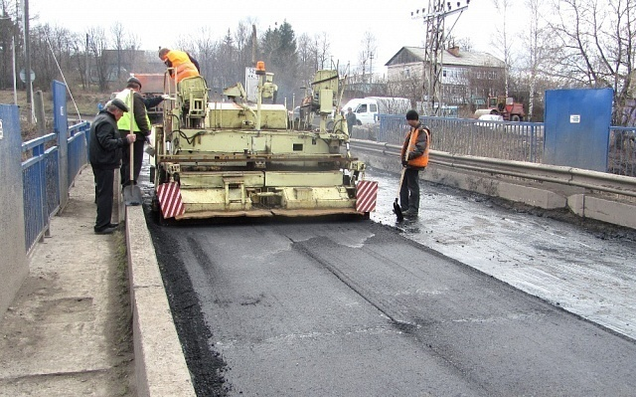
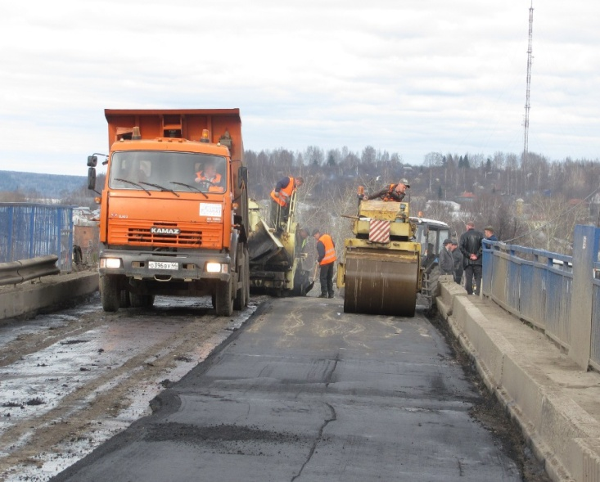
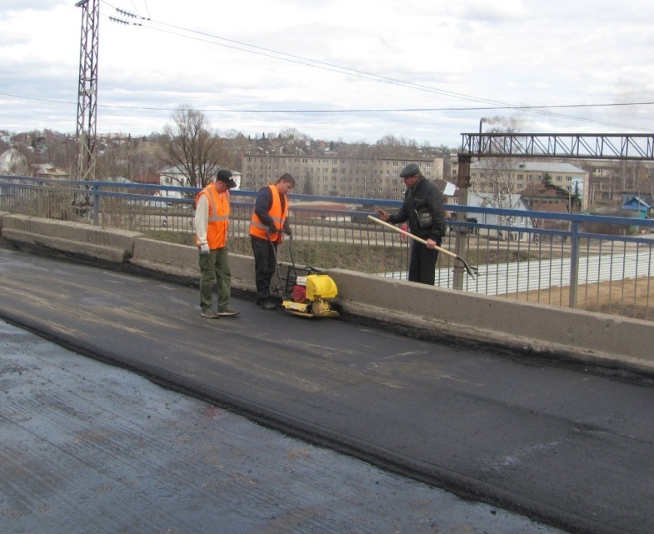
В 2016 году проведен ремонт путепровода через железную дорогу

Slide 27
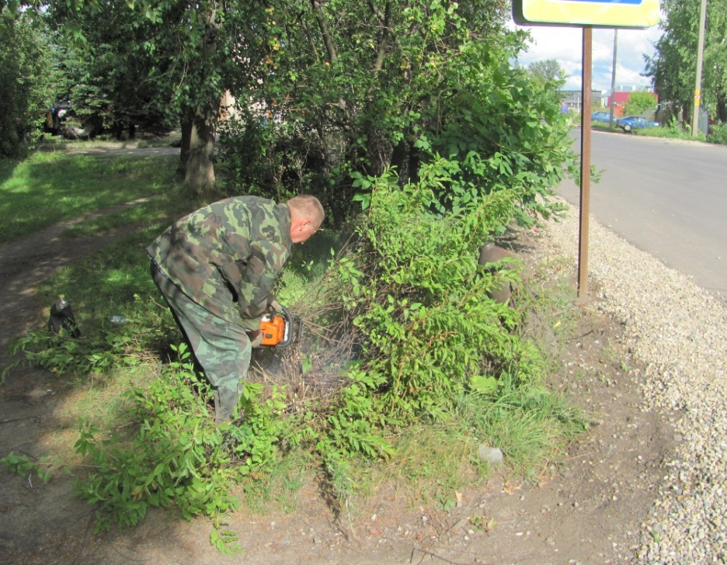
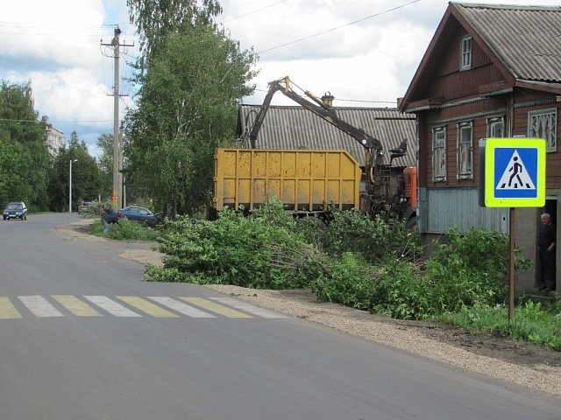
Благоустройство территории
На мероприятия по благоустройству городского округа направлено
3,4 млн. рублей
.

Slide 28
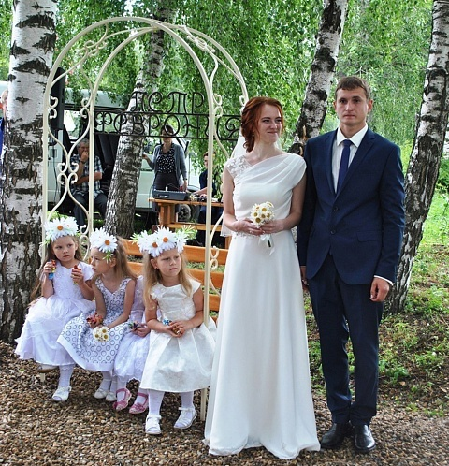
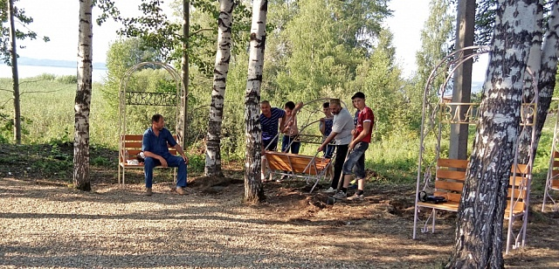
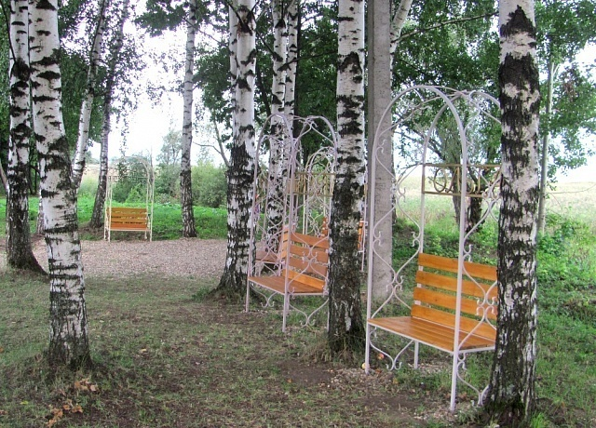
Благоустройство набережной Галичского озера
.
По инициативе граждан и с их непосредственным участием на территории будущего места отдыха появилась Именная аллея.

Slide 29
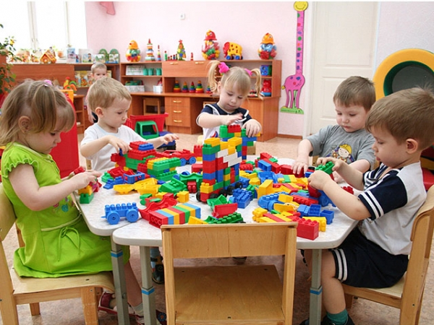
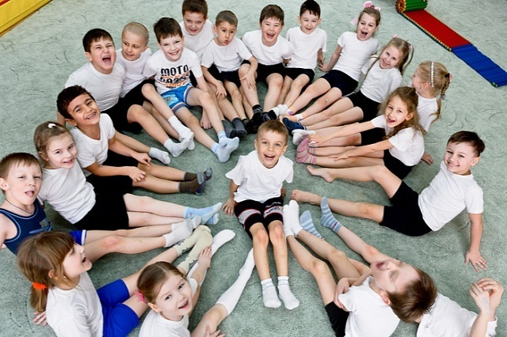
1412 ребёнка дошкольного возраста
847 детей в возрасте от 3 до 7 лет
Дошкольное образование
Очередь
в дошкольные организации
города – 235 человек
.
В возрасте
от 0 до 2 мес.
В возрасте
от 2 мес. до 1,5 л
В возрасте
от 1,5 до 3 лет
214 человек
16 человек
5 человек
Удовлетворение потребности населения в услугах дошкольного образования
0 -7 лет 88%
3 -7 лет 100%
Дошкольные образовательные организации посещают 1248 воспитанников

Slide 30
Общее образование
 | Численность обучающихся во вторую смену, учеников
 | 2013 год | 2014год | 2015год | 2016год
 | 162 | 152 | 99 | 95
Результаты ЕГЭ
Результаты ГИА В 2016 году:
167 - выпускников 9 классов
83 - выпускника 11 классов
 | Более 60 баллов | Более 80 баллов
2015 год | 41% | 9%
2016 год | 36% | 25%

Slide 31
Конкурсное движение
Областной конкурс проектов по созданию информационно- библиотечных центров
ГРАНТ
МОУ гимназия №1
ГРАНТ
МОУ
лицей №3
300 000 рублей
50 000 рублей
В конкурсном отборе организаций Костромской области, реализующих Программы краеведческого образования
Гимназия №1 им. Л.И. Белова заняла второе место в рейтинге и выиграла грант в сумме 100 тыс. рублей.

Slide 32
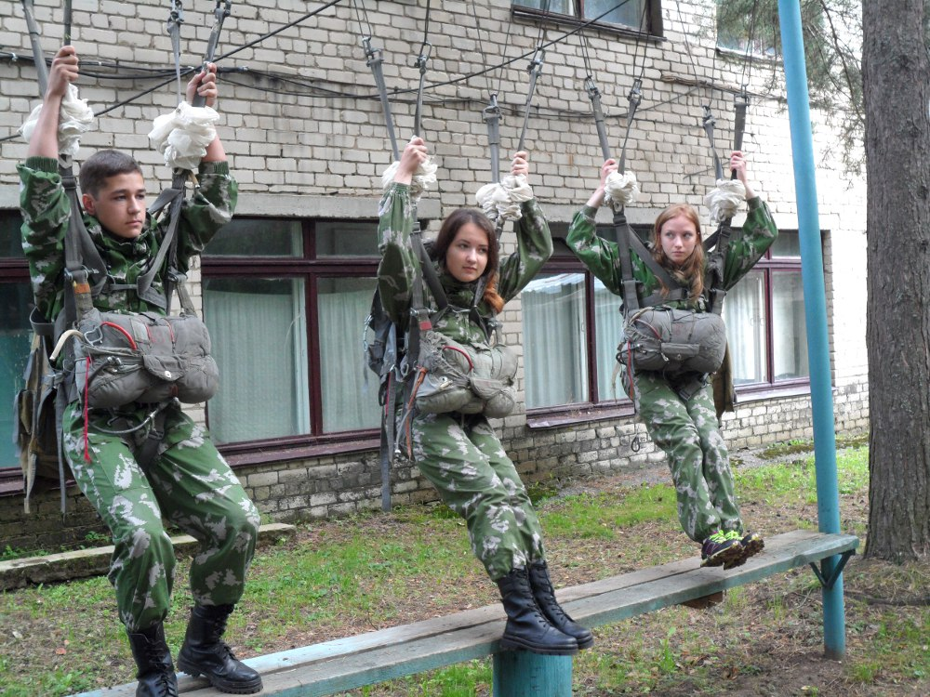
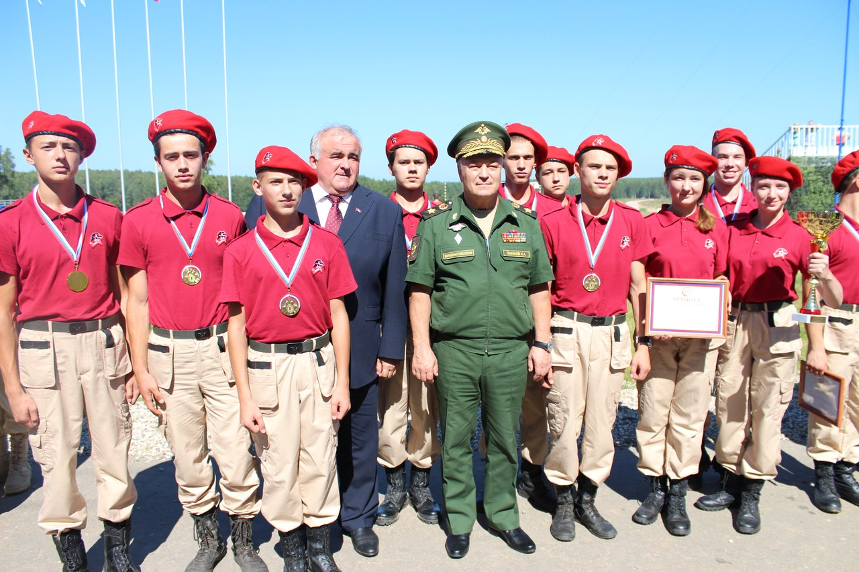
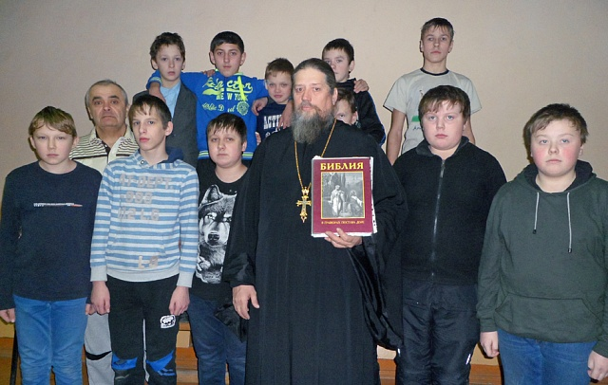
Воспитательная работа
«ЮНАРМИЯ» Военно-патриотический клуб «Стяг» (МОУ гимназия №1) – руководитель И.Н. Шунейко
Призёры телепроекта ГТРК «Приказано выжить»
Победители профильной смены военно-спортивного лагеря «Юный патриот»
Победители финальных соревнований на открытый кубок ДОСААФ России
На базе клуба «Мы, закон и порядок» создан военно - патриотический отряд «Александр Невский»
(руководитель Н.П. Комаров)

Slide 33
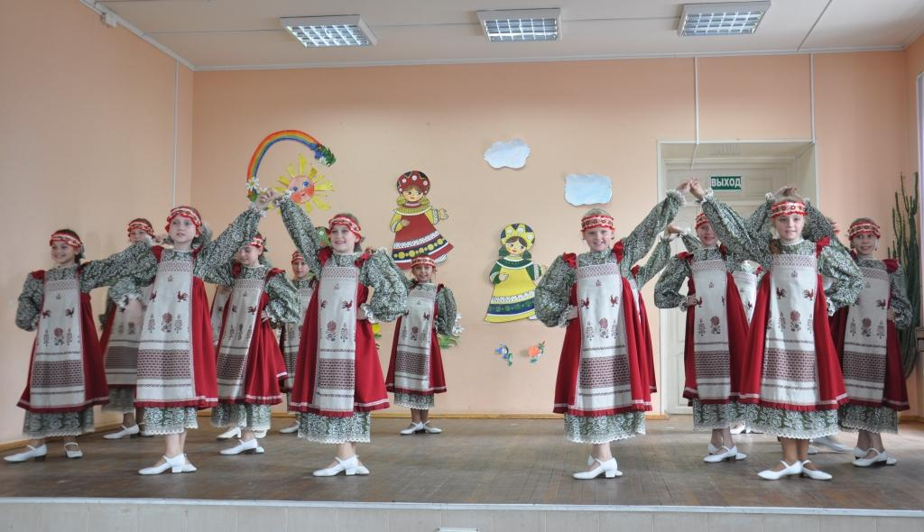
Дополнительное образование
Дом детства и юношества
Обучается
1400 детей
48 образовательных программ
Работают технические объединения «Авиамоделирование» и удомоделирование», творческое объединение «Школа юных экскурсоводов», объединения робототехнического и компьютерного творчества («Компьютерное легоконструирование», «Перворобот») , хореографический ансабль «Искорка»

Slide 34
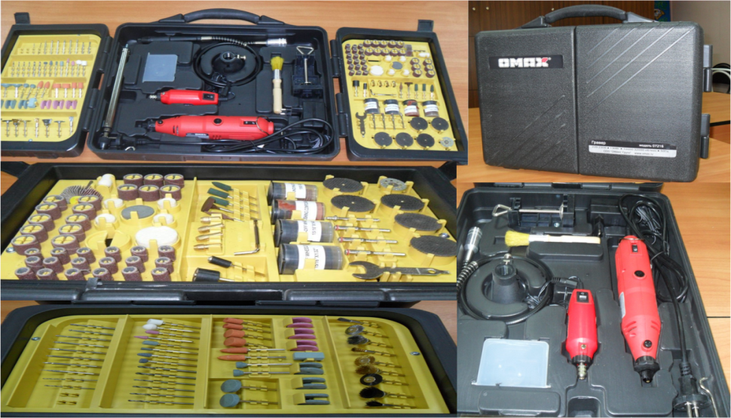
Реализация государственной Программы РФ «Доступная среда»
Направлено 2516,1 тыс. руб., в том числе
федеральный бюджет – 1767,0 тыс. руб., бюджет городского округа – 749,1 тыс. рублей
В МОУ ДОД Дом детства и юношества приобретено специализированное оборудование для открытия гончарной мастерской, установлен пандус,приобретена мебель для класса.
Бормашина (230 насадок)
Муфельная печи и гончарные круги

Slide 35
Реализация государственной Программы РФ «Доступная среда»
В МДОУ детский сад №10 оборудован пандус, приобретены специальные приспособления для детей с ограниченными возможностями (специальный стол, cтул, ходунки, инвалидное кресло и др.), приобретена интерактивная доска, ноутбук со специальным программным обеспечением, декоративно-развивающая панель, стол- «мозаика», новое оснащение получило санитарно - гигиеническое помещение

Slide 36
Молодежная политика
В 2016 году учреждениями молодёжной сферы организованы и проведены 231 мероприятие с охватом молодежи 5158 человек.
Молодежные акции:
флешмоб - акция «Молодёжь против террора»
молодёжная флешмоб - акция «Победный май»
молодёжная акция «Шаг к здоровью»
муниципальный этап областного конкурса студенческого творчества «Студенческая весна»
«День призывника»
фестиваль допризывной молодёжи «Готов к защите Родины»
молодёжный образовательный форум «Я – Галичанин! Я – Патриот!»
городские акция «Я – гражданин России», «Лес Победы», «Под флагом единым», «Память» и «Дорога к обелиску»,«С днем народного единства»

Slide 37
Участие в областных мероприятиях, акциях, конкурсах, фестивалях, форумах по молодёжной политике
Молодежная политика
Участие во Всероссийских конкурсах по молодёжной политике
участники- 27 человек
призёры— 13 человек
участники- 766 человек (конкурсы – 125 человек; мероприятия, форумы, акции – 641 человек), призёры – 61 человек

Slide 38
Профилактика безнадзорности и правонарушений несовершеннолетних:
В 2016 году было проведено 23 заседаний комиссии, рассмотрено 248 персональных дел, из них 95 - в отношении несовершеннолетних, 153 - в отношении законных представителей несовершеннолетних.
В 2016 году разработан проект
"Семья - единое целое"
Проект получил грант Фонда поддержки детей, находящихся в трудной жизненной ситуации в размере 1 898, 5 тыс. руб., который направлен на укрепление материально - технической базы муниципальных учреждений и проведение мероприятий.
Проект реализуется на территории города с 1 апреля 2016 года до 30 сентября 2017 года.

Slide 39
Культура
Творческие коллективы активно принимают участие в фестивалях и конкурсах областного, межрегионального, всероссийского и международного уровня (132 участника) . Звания лауреатов и дипломантов получили 16 талантливых галичанина
В МУК «ЦКД «Ритм» постоянно работает 31 клубов, кружков и творческих коллективов, в которых занимаются 623 человека
За текущий период 2016 году МУК «ЦКД «Ритм» проведено 523 мероприятия, количество посещений которых — 280475 чел.

Slide 40
Культура
В 2016 году исполнилось 30 лет
народному коллективу студии эстрадного пения "Вдохновение" (руководитель Михайлов Анатолий Петрович)
народному хору ветеранов войны и труда
(руководитель Смирнова Лариса Валерьевна)

Slide 41
Результаты участия творческих коллективов города
в фестивалях и конкурсах всероссийского и международного уровней:
на международном уровне:
фестиваль народного творчества «Наши древние столицы» (народный коллектив вокальной ансамбль "Медуница" рук. Д.В. Воробьев) (6 чел.) - лауреат фестиваля конкурса)
на всероссийском уровне:
хоровой фестиваль-конкурс (народный коллектив хор «Родники» ( рук. С.А.Шилова) (27 чел.) - диплом участника)

Slide 42
Масштабные мероприятия с начала 2016 года в культурной жизни городского округа
акция «Молодежь против террора»
шествие «Бессмертный полк»
открытие мемориального камня воинам – интернационалистам
в рамках Дня города фестиваль национальной кухни
народный праздник «Емелина Щука»
)

Slide 43
2016 год в России объявлен Годом Кино
За счет средств Фонда социальной и экономической поддержки отечественной кинематографии и ООО "Тетерин - фильм" в ноябре 2016 года в ЦКД «Ритм» переоборудовано 2 кинозала с пропускной способностью 358 человек и приобретено современное кинооборудование (на данные мероприятия направлено порядка 16 млн. рублей)
В муниципальном учреждении молодежный центр "Фаворит" были организованы благотворительные кинопоказы (5 раз в неделю) с пропускной способностью 50 человек

Slide 44
Развитие туризма
В рамках программы образовательного туризма разработан и организован туристический маршрут «Заповедный град Галич» - около 3000 учащихся
Разработаны и организованы три туристических маршрута для социально незащищенных слоев населения: «Путешествие на мараловую ферму», «Святой Богородицкий источник на Котеле» - более 90 человек туристов, межмуниципальный «По землям Галичского княжества» , который включает в себя экскурсии по Галичу, Чухломе, Солигаличу, а также посещение монастырей Паисиево - Галичского и Авраамиево - Городецкого.

Slide 45
Развитие туризма
В 2016 году открыты три экспозиционно-выставочных зала «Галич Православный — город который мы потеряли»; «Галич конца XIX начала ХХ века в фотографиях Смодора», «Музей пожарного депо» - 300 человек.

Slide 46
Туризм
Фольклорный праздник «Емелина щука»
Организована выставка под открытым небом
Фестиваль деревянных скульптур «Рыбная слобода»

Slide 47
Туризм
(Галичский филиал Костромского историко-архитектурного и художественного музея-заповедника

Slide 48
Физическая культура и спорт
За истекший год в городе подготовлено спортсменов массового разряда - 213 человек, 1 разряда - 8 человек, кандидатов в мастера спорта - 14 человек, массовые разряды - 108 человек.
Cпортсмены города приняли участие в 23 соревнованиях различного уровня, заняв 18 призовых мест.
5 спортсменов города Галича были включены в спортивные сборные команды Костромской области. 1 спортсмен включен в резервный состав сборной команды Российской Федерации. 1 спортсмен включен в основной состав сборной команды российской Федерации.

Slide 49
Клуб боевых искусств «Чайка»
Клуб боевых искусств «Чайка» отметил свой первый «солидный» юбилей. За десять лет основатель и тренер клуба Владимир Старых воспитал не один десяток чемпионов разных уровней: от регионального до европейского.
За 2016-2017 учебные годы участниками клуба завоевано 84 золотых, 56 серебряных и 21 бронзовых медалей. Что больше, чем в 2015 году в 1,4 раза, 2,3 раза и 1,2 раза соответственно.

Slide 50
Физическая культура и спорт
Доля граждан, выполнивших нормативы ВФСК ГТО в общей численности населения, принявшего участие в выполнении нормативов составляет 51,7 процента
Всего за летний период уроки плавания получили 254 ребенка.

Slide 51
Лучшие достижения 2016 года
в рейтинге муниципальных образований Костромской области на лучшую организацию физкультурно - спортивной работы городской округ занимает первое почетное место;
участница клуба боевых искусств «Чайка» заняла 1 место на Чемпионате и первенству Европы по ушу - саньда.
За 2015-2016 учебные годы участниками клуба завоевано 61 золотая, 24 серебряных и 18 бронзовых медалей. За 2015 год в клубе подготовлено спортсменов массового разряда 14 человек: 2 кандидата в мастера спорта, 1 разряд (взрослый) – 5 человек, 2 разряд (взрослый) – 4 человека, 3 разряд (взрослый) – 2 человека, 3 юношеских разряда – 1 человек.
первенство России среди юношей, девушек по ушу – саньда: 1 место П. Пестрякова, Д. Колпакова, 3 место М. Шарифкулов;
кубок «Нечерноземья» по спортивной акробатике: 2 место – женская пара Копотилова / Поспелова, 3 место – женская пара Скорикова/ Зиновьева;
первенство России по горному бегу XIV Этап Гран-При России: 1 место – Я. Хитрова, 2 место – В. Ногов;
первенство России по горному бегу XV Этап Гран-При России: 1 место – Я. Хитрова; 3 место – В. Ногов;
первенство России по горному бегу XVI Этап Гран-При России: 2 место – В. Ногов.

Slide 52
Социальная защита населения
Социальную поддержку населению на территории городского округа оказывают :
Областное государственное бюджетное учреждение «Галичский комплексный центр социального обслуживания населения»
Межрайонный территориальный отдел социальной защиты населения, опеки и попечительства №3.
Общее количество пенсионеров по городскому округу - город Галич и Галичскому муниципальному району составляет 8352 человека.
Cредний размер пенсии по городскому округу - город Галич и Галичскому муниципальному району на 01.02.2017 г. составил 11930,12 рублей.

Slide 53
Здравоохранение
Система здравоохранения города представлена ОГБУЗ «Галичская окружная больница» с поликлиникой на 600 посещений в смену. С 2012 года Галичская окружная больница передана в ведомство Департамента здравоохранения Костромской области.
Численность врачей составляет – 488 человек, в том числе численность врачей- 58 чел., провизоры – 3 чел., среднего медицинского персонала – 202 чел., младшего медицинского персонала – 109 чел., прочих – 116 человек.
С 2015 - 2016 года в Галичскую окружную больницу было принято на работу 7 врачей -специалистов (2015 – 2 (хирург, терапевт), 2016 – 5 (2 педиатра, 2 терапевта, 1 стоматолог). В 2016 году принято на работу в скорую помощь 5 фельдшеров.
Дефицит врачебных кадров составляет 11 врачей.
По специальностям: врач - терапевт – 2, врач - педиатр – 3, врач – лор – 1, врач клинико – диагностической лаборатории – 1, врач – фтезиатр – 1, врач – рентгенолог – 2, врач – анастезиолог – 1.
Среднемесячная заработная плата по учреждению составляет 18610,5 руб., врачей – 41102,8 руб., средний медицинский персонал – 17529,5 рублей.

Slide 54
Работа с обращениями граждан
В органы местного самоуправления поступило 378 обращений (снижение на 1 % по сравнению с 2015 годом :
Вид обращения
В городе также работает общественная приёмная губернатора Костромской области: Богданова Светлана Валентиновна, директор муниципального образовательного учреждения гимназии №1им. Л.И. Белова города Галича Костромской области.

Slide 55
Территориальные органы местного самоуправления
В 2016 году город Галич занял 3 место в номинации «Лучшая организация работы ТОС среди муниципальных образований Костромской области», премия 250 000 рублей.
За 2016 год органам ТОС оказана финансовая помощь:
за счет средств городского бюджета - 1120650 руб. (поощрение председателей, активистов ТОС, предоставление транспорта, приобретение саженцев, песка, земли);
за счет спонсорских средств - 543000 руб. (приобретение пиломатериалов, стройматериалов, поощрение активистов ТОС, проведение культурно-массовых мероприятий).
Приняты нормативные правовые акты, направленные на поощрения активистов территориального общественного самоуправления:
о выплате денежного вознаграждения руководителям ОКТОС;
об установлении ежемесячного денежного вознаграждения председателей ОКТОС;
о награждении Почетной грамотой и Благодарственным письмом администрации города

Slide 56
Задачи на 2017 год
провести мероприятия по выявлению собственников земельных участков и другого недвижимого имущества и привлечения их к налогообложению, содействие в оформлении прав собственности на земельные участки и имущество физическим лицам;
работать над увеличением налогооблагаемой базы, усилить борьбу с недоимщиками. Для этого есть резервы: земля (аренда, налоги), борьба с «серой» заработной платой, эффективное расходование бюджетных средств;
выявить неиспользуемые основные фонды муниципальных учреждений и принять соответствующие меры по их продаже или сдаче в аренду;
оптимизировать расходы на содержание бюджетной сферы, без снижения качества предоставляемых услуг;
участие в федеральных, региональных и адресных инвестиционных программах, программе «Комплексное развитие моногородов» в рамках приоритетного направления развития Российской Федерации «Моногорода», а также расширением участия в уже действующих государственных программах Костромской области;

Slide 57
Задачи на 2017 год
развитие экономической базы города путем привлечения дополнительных инвестиционных ресурсов (формирование условий для повышения эффективности деятельности существующих предприятий и создание новых, включая использование ресурсов Галичского озера);
создания территории опережающего развития, позволяющей применять особый правовой режим ведения предпринимательской деятельности для резидентов, реализующих или планирующих к реализации инвестиционные проекты, соответствующие требованиям федерального законодательства;
поддержа наиболее перспективных предпринимательских проектов и привлечением дополнительных инвестиционных и финансовых ресурсов в сферу малого предпринимательства;
развитие жилищного строительства;
установка котельной в районе лицея №3 и котельной вблизи Староторжского монастыря на пересечении улиц Луначарского и Гагарина;
завершение работ по газификации города;

Slide 58
Задачи на 2017 год
развитие российского движение (РДШ) школьников. В этом учебном году в средней школе №4 им. Ф.Н. Красовского членами РДШ стали 30 учащихся 8 класса. Посредством формирования социальной активности школьников продуктом данной деятельности станет: вступление в ряды «Юнармии», волонтёрское движение, в том числе по благоустройству города, приуроченное к Году экологии, и новые коммуникации с другими членами РДШ;
в средней школе №4 им. Ф.Н. Красовского в 2017-2018 учебном году будет создан 1-й казачий класс;
открытие гончарной мастерской на базе Дома детства и юношества для проведения интерактивных занятий и мастер – классов и двух экспозиционнно – выставочных залов «Рыбная слобода» и «Емелина щука»;
Развивать отрасль туризма, а именно разработка и внедрение новых туристических брендов и маршрутов;
реализация III этапа внедрения ВФСК ГТО на территории городского округа – город Галич Костромской области;
обеспечение дальнейшей реализации программы «Обучение детей плаванию».

Slide 59
Спасибо
за внимание!

